Slide 1
苏教版小学语文第三册
小动物过冬
腾越镇热海完小
明承玉

Slide 2


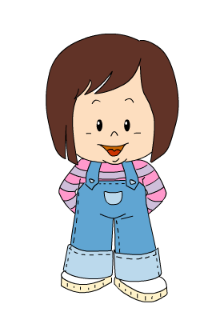
课文介绍了哪几种小动物的过冬方式？

Slide 3



青蛙
燕子
小蜜蜂

Slide 4


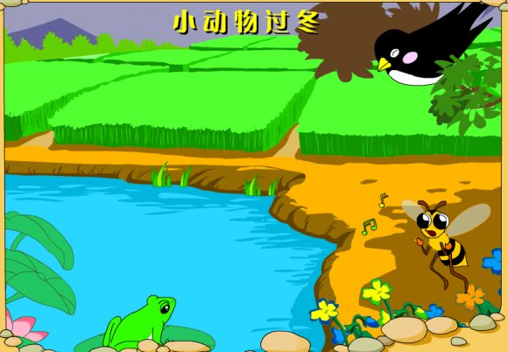
听课文录音，想一想课文讲了一件什么事？

Slide 5

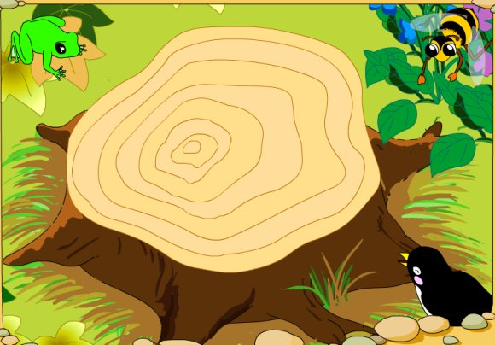
一起来读一读吧！

Slide 6

燕子说：“冬天快要来了，虫子也快没啦。我要飞到南方去，那儿暖和，还有很多虫子。等明年春暖花开的时候，我再飞回来。”

Slide 7

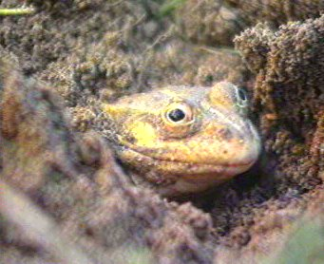
小青蛙说：“我不到南方去，就在这里过冬。我趁现在吃得饱饱的，过两天钻到泥土里去，好好睡上一大觉。等到来年春天，再出来找虫子吃。
青
蛙
冬
眠

Slide 8
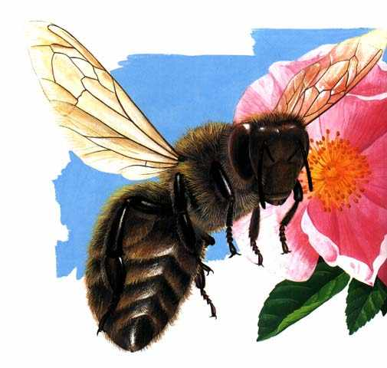
小蜜蜂说：“我早就采了很多蜜，藏在蜂巢里，够吃上一个冬天的。”

Slide 9
根据动画，讲一讲这个故事。

Slide 10

填 空
冬天来了，小燕子飞到 ，因为那儿 。
青蛙 。小蜜蜂吃藏在 里的 。
南方
暖和
钻到泥土里，睡上一大觉
蜂巢
蜜

Slide 11

分别的时候，它们作出了什么决定？
它们商量好了，约定第二年春天还在这里相见。

Slide 12
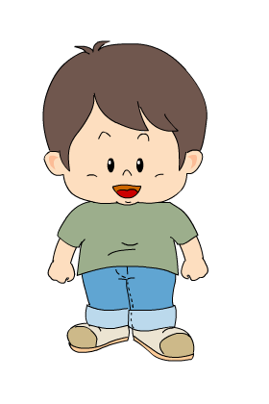
让我们一起来分角色朗读吧！

Slide 13

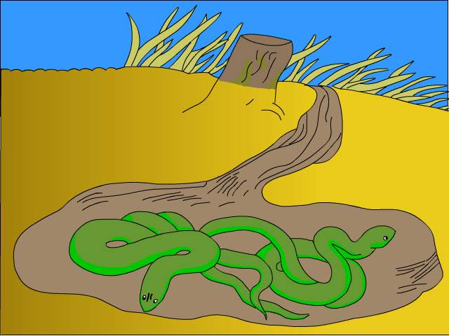
你还知道哪些动植物的过冬方法？
mián
蛇冬 眠

Slide 14
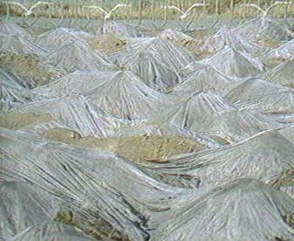
zhí
人的保护——植 物过冬

Slide 15
根据下面的意思把课文分为三部分：
（ ）天气渐渐凉了，小动物聚到一起商量过冬的事。
（ ）小燕子、青蛙、蜜蜂各自谈过冬的方式。
（ ）它们相约第二年春天相见。
第一、二自然段
第三至七自然段
第八自然段

Slide 16
根据下面的意思把课文分为三部分：
（ ）天气渐渐凉了，小动物聚到一起商量过冬的事。
（ ）小燕子、青蛙、蜜蜂各自谈过冬的方式。
（ ）它们相约第二年春天相见。
第一、二自然段
第三至七自然段
第八自然段

Slide 17
认一认，读一读
wǔ jù mèi
跳 舞 聚 会 妹 妹
cháo gòu xiāng
蜂 巢 足 够 相 见

Slide 18
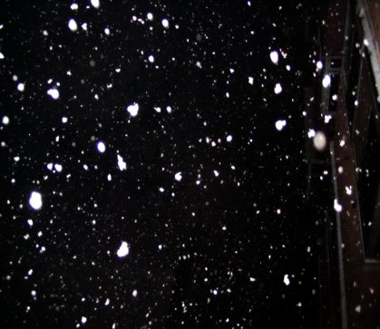
猜字谜
zāi
小小白花天上栽，
shèng
一夜北风花盛开，
bàn
千变万化六个瓣，
piāo
飘啊飘啊落下来。
雪 花

